Slide 1
졸업작품 제안서
2015180040 채영문
2017184009 김효림
2017184026 이용석

Slide 2
Planning

Slide 3
연구개요
소개 및 기획
기대 효과
타 게임과의 비교
INDEX
CrePAS 6th the first session

Slide 4
연구 개요
거시경제 분석을 통한 사회 요인 분석
타 유사 게임 비교 분석을 통한 게임 방향성 제시
비고객 분석을 통한 잠재적 고객 파악
위의 분석들을 통한 시장 동향 인지

Slide 5
S – 코로나 엔데믹 가능성, 소수자 인권 문제 대두
T – 비디오 스트리밍 이용자 수 증가
E – PC부품 매출 증가, RPG 게임 개발 추세
E – 환경 오염 관심도 증가, 코로나로 인한 라이프스타일 변화
P – 사회 지도층에 대한 시위 증가,

Slide 6
개요
게임 장르 : RPG(Role Playing Game) + ‘액션 어드벤쳐’ 장르
인원 : 최대 4인용 플레이
플랫폼 : PC

Slide 7
콘셉트
선형적 퀘스트를 해결하며 많은 몬스터를 사냥하고 구성된 스토리를 따라가는 플레이

Slide 8
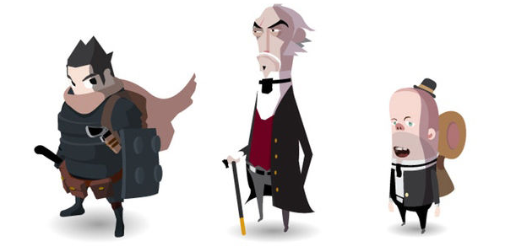
그래픽 콘셉트
1. 시리어스 게임 되지 않도록 애니메이션 풍의 그래픽 사용
2. 정형화된 캐릭터 모델을 사용하지 않음

Slide 9
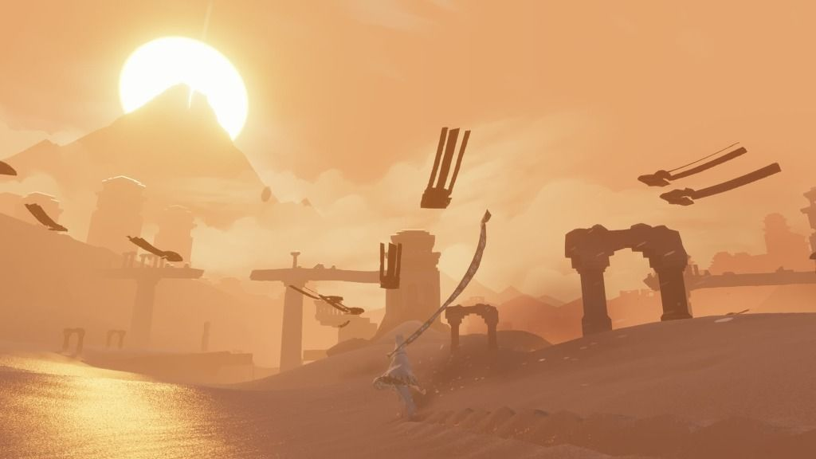
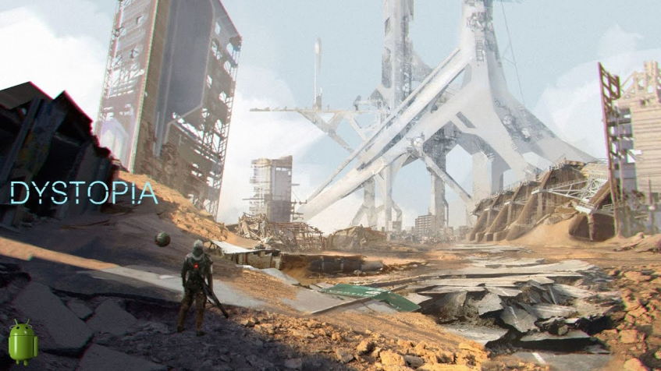
세계관
디스토피아 세계관
<Journey>
<Dystopia>
전염병과 환경오염으로 인하여 분열된 두 지역간의 갈등

Slide 10
세계관 (캐릭터 차후 추가)

Slide 11
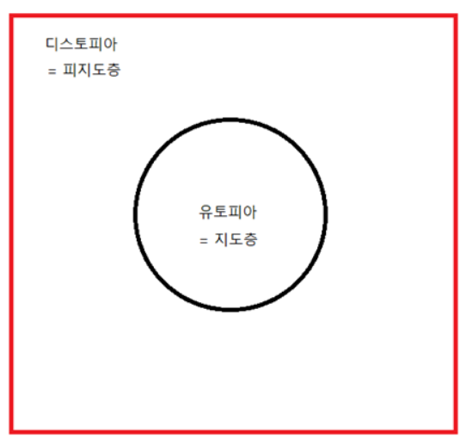
게임 소개 (맵)
맵 설정
디스토피아와 유토피아의 격차를 시각적으로 느낄 수 있는 맵 설정
유저는 대부분 디스토피아에서 플레이한다.

Slide 12
게임 소개 (플레이)
게임 플레이
1. 선형적 스토리를 따라가는 1자형 구성 진행
2. 퀘스트를 도중 진행하며 디스토피아 맵을 넘어가는 방식
3. 퀘스트 중 적을 제거하고 미션을 성공하여 아이템과 경험치를 얻어 이를 바탕으로 스텟을 증가

Slide 13
게임 플레이 (차후 추가)
전투 방식

Slide 14
UI (차후 추가 예정)

Slide 15
카메라

Slide 16
기술적 요소 (차후 추가 예정 )

Slide 17
기대 효과
DirectX12를 이용한 게임 제작 능력 함양
팀 프로젝트를 통한 분할 작업 능력 기대

Slide 18
개발 환경
DX12

Slide 19
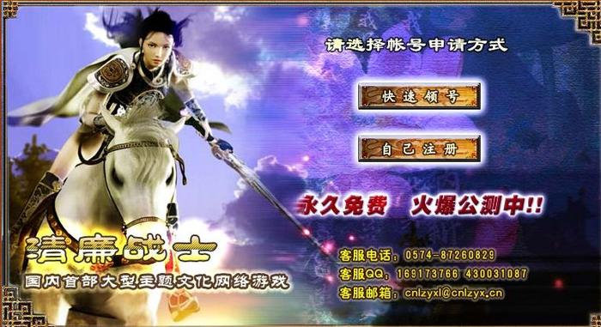
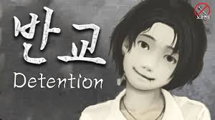
타 게임 과의 비교
두 요소의 결합
<청렴한 전사>
<반교 디텐션>
사회 고위층의 부정부패를 배경으로 한다.
홍콩시위의 주요 사건들을 게임에서 다뤄 고객들의 관심을 집중 시킨다.

Slide 20
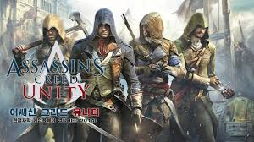
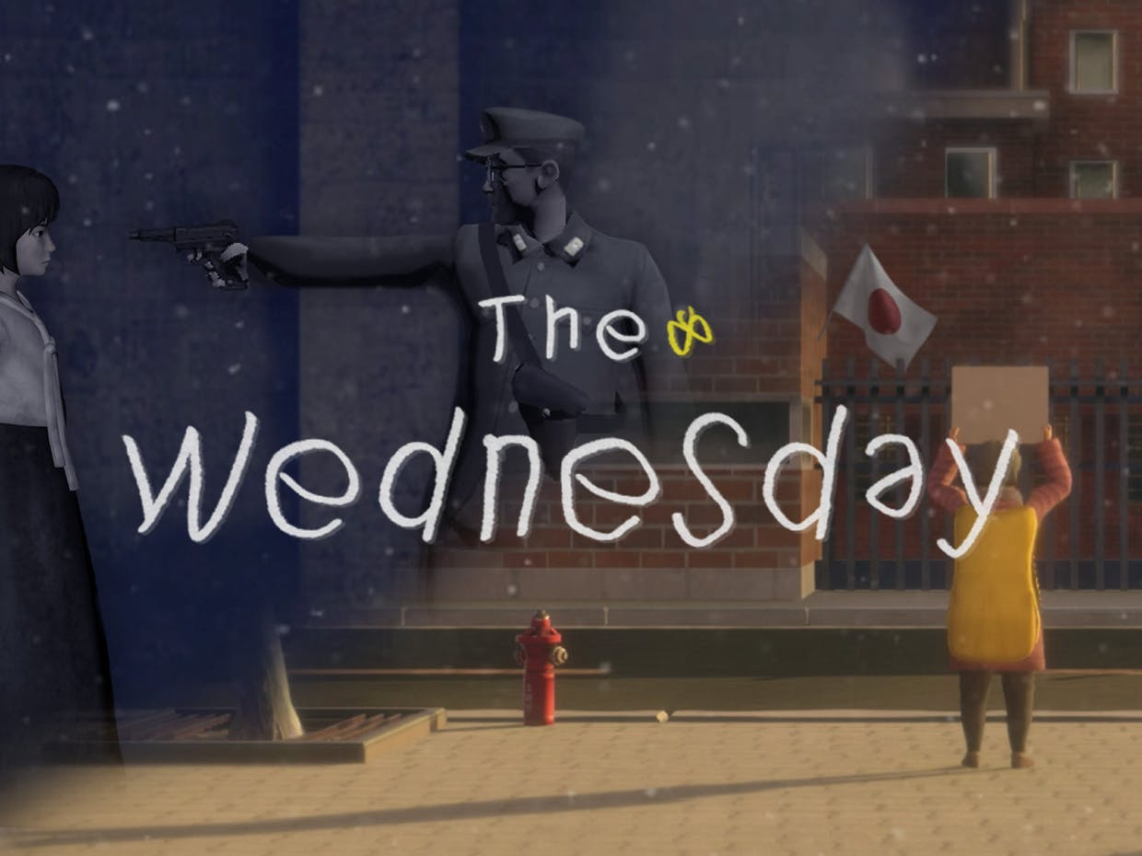
타 게임 과의 비교
부정 요인 배제
<어쌔신 크리드>
<웬즈데이>
역사적 사실을 기반으로 하되, 이 요인에 너무 치중하지 않도록 한다.
과도한 수집 요소를 제거하고, 필수적 수집 요소만 게임에 접목시킨다.

Slide 21
개발일정 및 구성원 역할 분담

Slide 22
감사합니다

